Slide 1
Những bức ảnh dưới đây gợi đến vấn nạn nào? Chia sẻ suy nghĩ của em về vấn nạn đó.

Slide 2
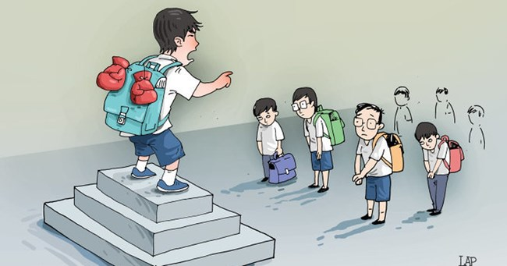
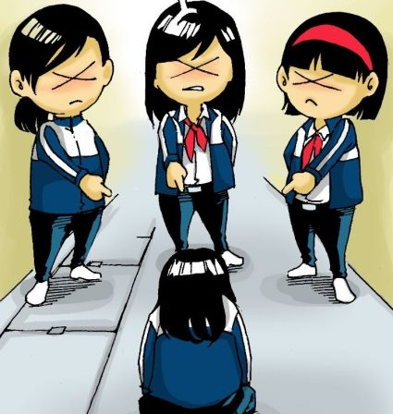
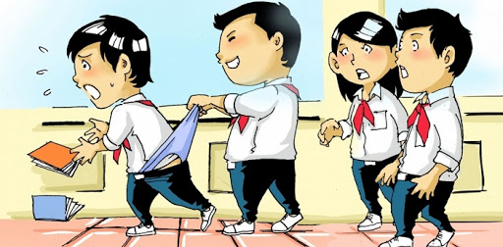

Slide 4
I
Đọc văn bản

Slide 5
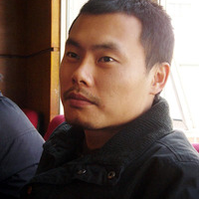
Nguyễn Thế Hoàng Linh (1982)
A
Quê quán: Hà Nội
B
C
Thơ viết cho trẻ em rất hồn nhiên, ngộ nghĩnh, trong trẻo, tươi vui.

Slide 6
II
Khám phá văn bản

Slide 7
Đối tượng Khía cạnh | Các bạn bắt nạt | Các bạn bị bắt nạt
Từ ngữ, hình ảnh
Thái độ của tác giả

Slide 8
Đối tượng Khía cạnh | Các bạn bắt nạt | Các bạn bị bắt nạt
Từ ngữ, hình ảnh, câu thơ | Bắt nạt là xấu lắm, bất cứ ai trên đời/ Đều không cần bắt nạt; Vẫn không thích bắt nạt/Vì bắt nạt rất hôi…; Đừng bắt nạt bạn ơi; Sao không trêu mù tạt; Tại sao không học hát/Nhảy híp-hóp cho hay | Những bạn nào nhút hát/ Thì là giống thỏ non/Trông đáng yêu đấy chứ; Bạn nào bắt nạt bạn/Cứ đưa bài thơ này/Bảo nếu thích bắt nạt/Thì đến gặp tớ ngay.
Thái độ của tác giả | thẳng thắn phê bình, phủ định mạnh mẽ chuyện bắt nạt | Tôn trọng, yêu mến, sẵn sàng bênh vực những bạn bị bắt nạt.

Slide 9
Cụm từ “đừng bắt nạt” xuất hiện bao nhiêu lần trong bài thơ?

Slide 10
2. Cụm từ “đừng bắt nạt”
Xuất hiện 7 lần
Nhắc nhở, thể hiện thái độ phủ định đối với thói xấu bắt nạt.
Điệp ngữ

Slide 11
HOẠT ĐỘNG NHÓM
Bài thơ bắt nạt ngoài thể hiện thái độ như em vừa nói thì còn thái độ, cảm xúc gì khác? Em hãy tìm những câu thơ thể hiện điều đó? Em hãy lí giải tại sao tác giả lại có thái độ như vậy?
Bắt nạt người khác là hành vi như thế nào? Với những người có hành vi đó, ta cần thể hiện thái độ ra sao ?

Slide 12
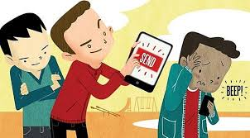
Bắt nạt là thói xấu có thể gây ra những tổn thương, nỗi sợ hãi, ám ảnh và những hậu quả nặng nề khác.
Bài thơ nói chuyện bắt nạt bằng giọng điệu hồn nhiên, dí dỏm, thân thiện.
Sao không ăn mù tạt
Đối diện thử thách đi”
“Sao không trêu mù tạt”
“Tại sao không học hát
Nhảy híp-hóp cho hay?”
“Vì bắt nạt dễ lây”
“Vì bắt nạt rất hôi!”
3. Sự hài hước của bài thơ

Slide 13
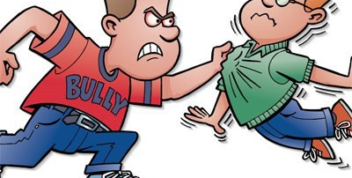
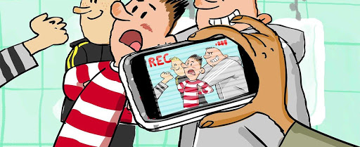
Cách nói hài hước khiến câu chuyện dễ tiếp nhận và thể hiện cái nhìn thân thiện, bao dung

Slide 15
THINK – PAIR - SHARE
Tình huống bị bắt nạt:
Em im lặng chịu đựng, chống lại kẻ bắt nạt hay chia sẻ và tìm trợ giúp từ bạn bè, thầy cô, gia đình?

Slide 16
THINK – PAIR - SHARE
Tình huống chứng kiến chuyện bắt nạt:
Em thờ ơ, không quan tâm, “vào hùa” cổ vũ hay can ngăn kẻ bắt nạt và bênh vực nạn nhân bị bắt nạt?

Slide 17
THINK – PAIR - SHARE
Tình huống mình là kẻ bắt nạt:
Em coi đó là chuyện bình thường, thậm chí là một cách khẳng định bản thân hay nhận ra đó là hành vi xấu cần từ bỏ, cảm thấy ân hận và xin lỗi người mà mình đã bắt nạt?

Slide 18
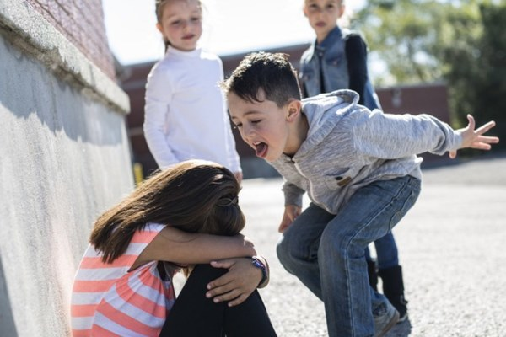
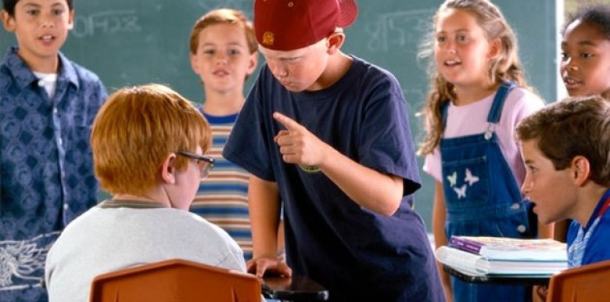
4. Bài học

Slide 19
III
Tổng kết

Slide 20
Nội dung
Nghệ thuật
Bài thơ nói về hiện tượng bắt nạt – 1 thói xấu cần phê bình và loại bỏ. Mỗi người cần có thái độ đúng đắn trước hiện tượng bắt nạt, xây dựng môi trường học đường an toàn, hạnh phúc
Thể thơ 5 chữ
Giọng điệu hồn nhiên, dí dỏm, thân thiện giúp câu chuyện dễ tiếp nhận và thể hiện cái nhìn thân thiện, bao dung.

